Slide 1


鲸享好物
系统设计说明书
System design specification
团队：冬天的冰淇淋不会化

Slide 2
目录
CONTENTS
01 | 引言
02 | 功能模块
03 | 接口设计
1.1 编写目的
1.2 背景
2.1 功能模块层次设计
2.2 体系结构设计
2.3 功能模块图
04 | 设计类图
05 | 数据库
06 | 系统安全
2.1 E-R分析
5.2 表结构设计

Slide 3
01 引言
Introduction

Slide 4
1.1 编写目的
Purpose of writing
该文档首先给出项目的整体结构和功能结构概貌，试图从总体架构上给出整个系统的轮廓。同时对功能需求、性能需求进行了详细的描述。便于用户、开发人员进行理解和交流，反映出用户问题的结构，可以作为软件开发工作的基础和依据以及确认测试和验收的依据。
项目经理
项目经理可以根据该文档了解预期产品的功能，并据此进行系统设计、项目管理。
本文档面向多种读者对象：
对需求进行分析，并设计出系统，包括数据库的设计。
设计员
程序员
了解系统功能，编写《用户手册》。
根据本文档编写测试用例，并对软件产品进行功能性测试和非功能性测试。
测试员
用户
了解预期产品的功能和性能，并与分析人员一起对整个需求进行讨论和协商。
在阅读本文档时，首先要了解产品的功能概貌，然后可以根据自身的需要对每一功能进行适当的了解。

Slide 5
1.1 背景
Background
随着我国经济水平的整体发展，物质生活水平提高，越来越多的商品进入我们的视角，我们越来越难以挑选我们所需要的商品并抉择购买。直播带货应时而出，抖音、快手、小红书纷纷挤入电商平台。但其中，产品质量、售后问题，主播虚假宣传问题，平台数据造假问题等，不仅影响了公众的消费体验，也损害了商户的利益，诸多“直播带货”造成的“两头坑”事件频频引发舆论争议。
本项目诞生旨在于解决在校大学生挑选商品的烦恼，提供好物分享的平台，同时设置自动决策功能，帮助摆脱纠结的困扰。

Slide 6
02 功能模块
Function Module

Slide 7
2.1 功能模块层次设计
Functional Module Level Design
本系统分为四大模块，分别是前端模块，服务端模块，外部接口模块与数据库模块。
一、数据库模块由Redis和MySQL组成，该模块利用Redis数据储存在内存中的特性将与MySQL以类似于计算机中内存与外存的结构相组合，将常用数据储存在Redis中以提高并发量,该模块主要是通过接受服务端模块传来的指令来增删改查发送相应的数据。
二、前端模块由微信小程序端和后台web端组成。
a.微信小程序端通过调用相应的API实现前端功能
b.后台web端主要由管理员对用户数据和帖子数据进行管理

Slide 8
2.1 功能模块层次设计
Functional Module Level Design
三. 外部接口模块由鉴权模块，消息队列，调用模块，外部接口组成。
鉴权模块负责对前端发送来的包进行检查，通过检查再转发至相应模块.
消息队列负责储存由服务端发送的请求信息，并将信息转发至调用模块。
调用模块根据消息队列传来的信息决定调用相应外部接口。
外部接口负责实现相应的功能。
四. 服务端模块由用户模块，分享模块，决策模块，推荐模块四部分组成。每个模块都有公共的数据库接口和数据接受接口。
用户模块包括用户的注册，登录，关注，粉丝，审核记录，发表，收藏，私信，评论功能。
分享模块由分享好物，转发好物和评论组成。
决策模块主要是通过算法在用户给定的范围内推荐合适的商品帮助用户决策。
推荐模块主要是通过大数据与算法的形式，综合整个app的数据来进行大范围的好物推荐，与决策模块的区别在于，推荐模块偏向于为用户发掘未知的好物。

Slide 9
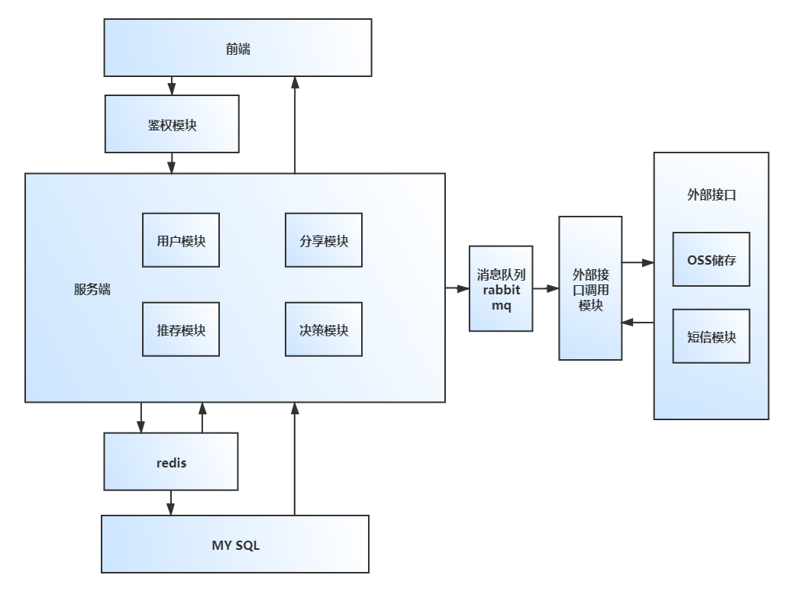
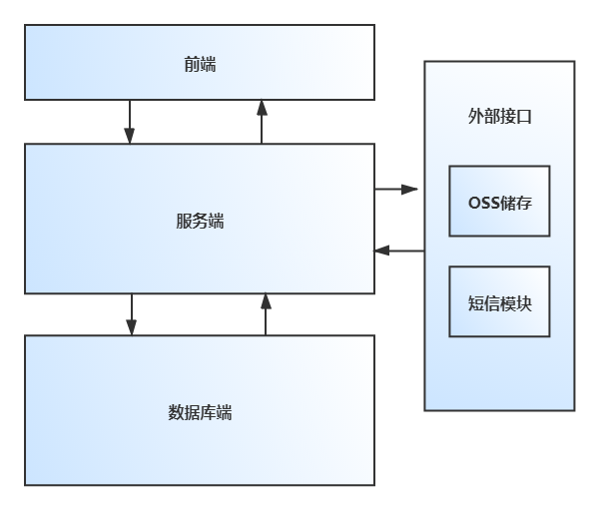
2.2 体系结构设计
Architecture Design

Slide 10
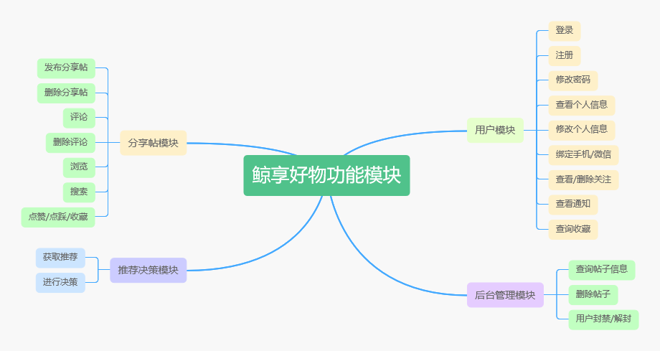
2.3 功能模块图
Function Module Diagram

Slide 11
03 接口设计
Interface Design

Slide 12
接口设计
Interface Design
接口名称 | 登录
请求方式 | post | 权限等级 | 游客
请求参数 | 手机号、验证码 或 账户、密码 或 微信识别码
返回值 | 登录凭证
接口名称 | 绑定微信
请求方式 | post | 权限等级 | 登录用户
请求参数 | 微信个人识别码
返回值 | 无
接口名称 | 获取个人信息
请求方式 | get | 权限等级 | 登录用户
请求参数 | 无
返回值 | 用户个人信息
接口名称 | 绑定手机
请求方式 | post | 权限等级 | 登录用户
请求参数 | 手机号
返回值 | 无
接口名称 | 修改个人信息
请求方式 | post | 权限等级 | 登录用户
请求参数 | 用户个人信息
返回值 | 无
接口名称 | 查询关注列表
请求方式 | get | 权限等级 | 登录用户
请求参数 | 无
返回值 | 关注列表
接口名称 | 修改密码
请求方式 | post | 权限等级 | 登录用户
请求参数 | 原密码、新密码
返回值 | 无
接口名称 | 添加关注
请求方式 | post | 权限等级 | 登录用户
请求参数 | 关注用户的id
返回值 | 无

Slide 13
接口设计
Interface Design
接口名称 | 删除关注
请求方式 | delete | 权限等级 | 登录用户
请求参数 | 取消关注用户的id
返回值 | 无
接口名称 | 封禁用户
请求方式 | post | 权限等级 | 管理员
请求参数 | 封禁用户的id
返回值 | 无
接口名称 | 发送私信
请求方式 | post | 权限等级 | 登录用户
请求参数 | 接受者id、私信内容
返回值 | 发送的私信的信息
接口名称 | 解封用户
请求方式 | post | 权限等级 | 管理员
请求参数 | 解封用户的id
返回值 | 无
接口名称 | 查询私信
请求方式 | get | 权限等级 | 登录用户
请求参数 | 无
返回值 | 私信列表
接口名称 | 发送通知
请求方式 | post | 权限等级 | 管理员
请求参数 | 通知标题、通知内容
返回值 | 通知信息
接口名称 | 查询收藏
请求方式 | get | 权限等级 | 登录用户
请求参数 | 无
返回值 | 收藏列表
接口名称 | 发布帖子
请求方式 | post | 权限等级 | 登录用户
请求参数 | 帖子文字内容，图片内容、美观、价格、质量的评分，类别
返回值 | 发布的帖子信息

Slide 14
接口设计
Interface Design
接口名称 | 删除帖子
请求方式 | delete | 权限等级 | 登录用户
请求参数 | 帖子id
返回值 | 无
接口名称 | 点赞\踩\收藏
请求方式 | post | 权限等级 | 登录用户
请求参数 | 帖子id
返回值 | 无
接口名称 | 获取帖子列表
请求方式 | get | 权限等级 | 游客
请求参数 | 无
返回值 | 帖子列表
接口名称 | 取消 点赞\踩\收藏
请求方式 | delete | 权限等级 | 登录用户
请求参数 | 帖子id
返回值 | 无
接口名称 | 查看帖子
请求方式 | get | 权限等级 | 游客
请求参数 | 帖子id
返回值 | 帖子封面图、帖子内容、评论、点赞数、踩数、收藏数
接口名称 | 后台删除
请求方式 | delete | 权限等级 | 管理员
请求参数 | 帖子id
返回值 | 无
接口名称 | 搜索
请求方式 | get | 权限等级 | 登录用户
请求参数 | 关键字
返回值 | 相关帖子id
接口名称 | 发布评论
请求方式 | post | 权限等级 | 登录用户
请求参数 | 帖子id，内容
返回值 | 发布的评论信息

Slide 15
接口设计
Interface Design
接口名称 | 删除评论
请求方式 | delete | 权限等级 | 登录用户
请求参数 | 评论id
返回值 | 无
注：接口的返回值均指调用成功时的返回值，若不成功，会返回失败的状态码请求参数中一般不写当前登录用户的id，默认后台可以获取到。
接口名称 | 获取推荐
请求方式 | get | 权限等级 | 登录用户
请求参数 | 无
返回值 | 推荐列表
接口名称 | 进行决策
请求方式 | post | 权限等级 | 登录用户
请求参数 | 待决策物品列表，决策权重
返回值 | 决策结果

Slide 16
设计类图
Design Class Diagram

Slide 17
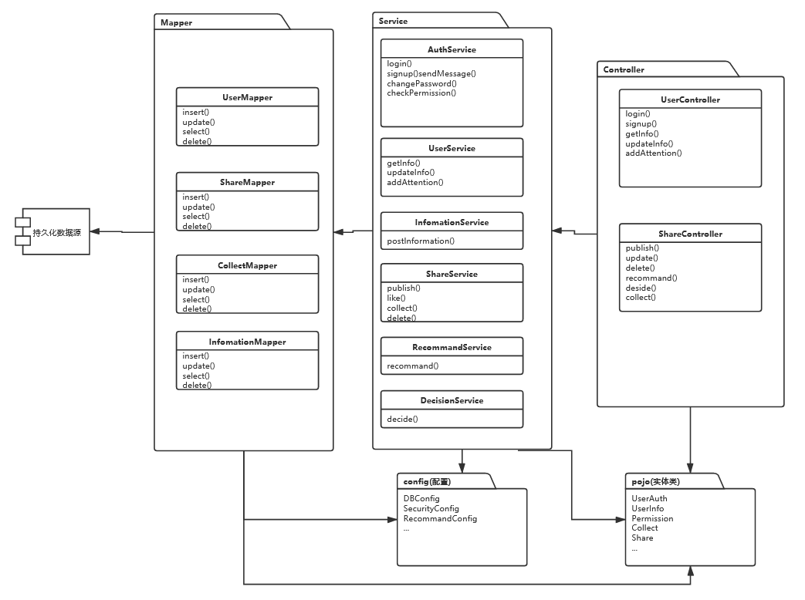
类图
Class Diagram

Slide 18
数据库
Database

Slide 19
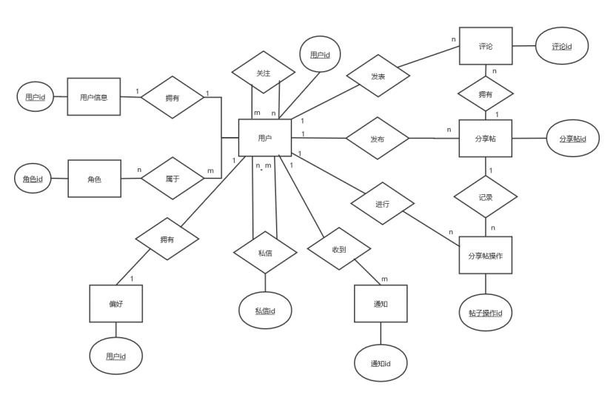
5.1 E-R分析
E-R Analysis

Slide 20
5.2 表结构设计
Table Structure Design
user
用户表，用于存储用于登录所需要的相关信息
列名 | 含义 | 类型 | 主键 | 备注
user_id | 用户 id | int | 是 | 用于唯一标识用户
password | 密码 | varchar(255) |  | 用户密码，加盐加密存储
phone | 手机号 | varchar(30) |  | 用户手机号
open_id | 微信标识 | varchar(100) |  | 微信接口返回的唯一标识符
register_time | 注册时间 | timestamp |  | 用户注册时间
last_changetime | 最后修改 密码时间 | timestamp |  | 用户最后修改密码时间,可用于标识 token 黑名单

Slide 21
5.2 表结构设计
Table Structure Design
role
角色表，RBAC 权限模型中的角色，用于鉴权
列名 | 含义 | 类型 | 主键 | 备注
user_id | 角色 id | int | 是 | 用于唯一标识一种角色
role_name | 角色名字 | varchar(50) |  | 角色的名字如普通用户、管理员
role_desc | 角色描述 | varchar(255) |  | 描述角色的
user_role
用户-角色关联表，用于标识用户具有的角色
列名 | 含义 | 类型 | 主键 | 备注
user_id | 用户 id | int | 是 | 用于唯一标识用户
role_id | 角色 id | int | 是 | 用于唯一标识一种角色

Slide 22
5.2 表结构设计
Table Structure Design
user_info
用户表，用于存储用于登录所需要的相关信息
列名 | 含义 | 类型 | 主键 | 备注
user_id | 用户 id | int | 是 | 用于唯一标识用户
username | 昵称 | varchar(255) |  | 用户昵称
sex | 性别 | bit |  | 用户性别， 0 代表女性， 1 代表男性
birth | 生日 | date |  | 用户生日
user_sign | 签名 | varchar(255) |  | 用户签名
head_link | 头像链接 | varchar(255) |  | 用户头像的地址
share_num | 分享帖数 | int |  | 用户发布的分享帖数
fan_num | 粉丝数 | int |  | 用户的粉丝数

Slide 23
5.2 表结构设计
Table Structure Design
concern
关注表，用于存储用户的关注列表
列名 | 含义 | 类型 | 主键 | 备注
concern_user_id | 关注的用户 id | int | 是 | 关注用户的 id
concerned_user_id | 被关注用户 id | int | 是 | 被关注用户的 id
notice
通知表，用于存储系统对用户下发的通知
列名 | 含义 | 类型 | 主键 | 备注
notice_id | 通知 id | int | 是 | 用于唯一标识用户
accept_id | 接受者 id | int |  | 接受用户的 id
headline | 标题 | varchar(255) |  | 通知标题
content | 内容 | varchar(255) |  | 通知内容
release_time | 发布时间 | timestamp |  | 发布时间

Slide 24
5.2 表结构设计
Table Structure Design
post
分享帖表，用于存储分享帖的信息
列名 | 含义 | 类型 | 主键 | 备注
post_id | 分享帖 id | int | 是 | 用于唯一表示一个分享帖
release_id | 发布人 id | int |  | 发帖者的 id
release_time | 发布时间 | timestamp |  | 分享帖的发布时间
content | 内容 | text |  | 分享帖的内容
check_state | 审核状态 | int |  | 帖子的审核状态。0 代表审 核中，1 代表通过，2 代表 不通过
deleted | 逻辑删除 | int |  | 用于表示帖子是否删除
cover_link | 封面图链接 | varchar(255) |  | 封面图的链接地址
pic_link | 其他图片链接 | text |  | 其他图片的链接地址，链 接之间使用 ';'隔开
beauty | 美观 | int |  | 用户对当前产品的美观度评分
price | 价格 | int |  | 用户对当前产品的价格评 分
quality | 质量 | int |  | 用户对当前产品的质量评 分
type | 类别 | int |  | 当前分享的种类，0 表示学 习类，1 表示食品类，2 表 示衣物类，3 表示宿舍用品 类，4 表示其他
collect_num | 收藏数 | int |  | 当前帖子的收藏数
good_num | 点赞数 | int |  | 当前帖子的点赞数
bad_num | 踩数 | int |  | 当前帖子的点踩数

Slide 25
5.2 表结构设计
Table Structure Design
comment
评论表，用于存储用户对分享帖的评论
列名 | 含义 | 类型 | 主键 | 备注
comment_id | 评论 id | int | 是 | 用于唯一表示一个评论
post_id | 帖子 id | int |  | 评论所在帖子的 id
comment_user_id | 评论的用户的 id | int |  | 发布该评论的用户的 id
content | 评论内容 | varchar(255) |  | 评论的内容
release_time | 发布时间 | timestamp |  | 评论的发布时间
deleted | 逻辑删除 | int |  | 用于表示该评论是否删除
post_operation
私信表，用于存储用户之间的私信
列名 | 含义 | 类型 | 主键 | 备注
chat_id | 私信 id | int | 是 | 用于唯一表示一条私信
send_user_id | 发送私信的用户 id | int |  | 发送该私信的用户 id
receive_user_id | 收到私信的用户 id | int |  | 收到该私信的用户 id
send_time | 发送时间 | timestamp |  | 发送私信的时间
content | 内容 | varchar(255) |  | 私信内容

Slide 26
5.2 表结构设计
Table Structure Design
chat
私信表，用于存储用户之间的私信
列名 | 含义 | 类型 | 主键 | 备注
chat_id | 私信 id | int | 是 | 用于唯一表示一条私信
send_user_id | 发送私信的用户 id | int |  | 发送该私信的用户 id
receive_user_id | 收到私信的用户 id | int |  | 收到该私信的用户 id
send_time | 发送时间 | timestamp |  | 发送私信的时间
content | 内容 | varchar(255) |  | 私信内容
prefer
偏好表，存储用户偏好以用于推荐
列名 | 含义 | 类型 | 主键 | 备注
user_id | 用户 id | int | 是 | 用于唯一标识用户
study | 学习 | int |  | 用户对学习类物品的偏好
food | 食品 | int |  | 用户对食品类物品的偏好
cloth | 衣物 | int |  | 用户对衣物类物品的偏好
room | 宿舍用品 | int |  | 用户对宿舍用品类物品的偏 好
others | 其他 | int |  | 用户对其他类物品的偏好

Slide 27
系统安全
System Security

Slide 28
系统安全
System Security
后端启用https加密连接，保证数据在传输过程中的安全性
登录校验采用 jwt的形式，有效避免csrf攻击
前端和后端对数据进行双重校验，保证数据的合法性
后端操作数据库使用预编译SQL语句，防止SQL注入攻击
权限模型采用简化版的 RBAC 权限管理模型，设计简单，易于扩展，每名用户拥有角色用户和角色之间为多对多，目前角色暂时分为登录用户和管理员两类。

Slide 29

感谢您看到最后

